Slide 1


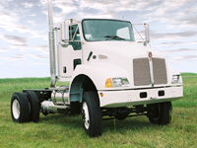
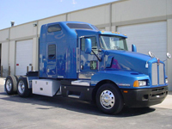
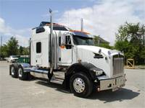
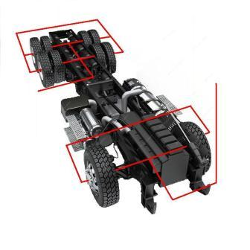
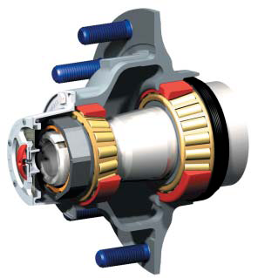
KENWORTH
T300
T600
T800
RUEDAS TRASERA - EXTERIOR
RODAMIENTOS
Referencia SKF
SET401P
Referencia Otros
SET 401 (580/572)
RUEDAS DELANTERAS - EXTERIOR
RODAMIENTOS | TAPA DE CUBO
Referencia SKF | Referencia SKF
SET406P | CR 1613
Referencia Otros | Referencia Otros
SET 406 (3782/3720) | 340-4149 STEMCO
RUEDAS TRASERA- INTERIOR
RODAMIENTOS | RETENEDORES
Referencia SKF | Referencia SKF (CR)
SET403P | CLASSIC | PLUS XL
 | * CR 47697 | * CR 47692
 | CR 47691 VERSION CON ABS
Referencia Otros | ** CR 47699
SET 403 (594A/592A) | Referencia Otros
 | * NAT 370003 - VDC 20003
 | ** NAT 370006 - VDC 20006
RUEDAS DELANTERAS- INTERIOR
RODAMIENTOS | RETENEDORES
Referencia SKF | Referencia SKF (CR)
SET413P | CLASSIC | PLUS XL
 | * CR 35066 | * CR 35058
Referencia Otros | ** CR 43764 | ** CR 43761
SET 413 (HM212049/HM212011) | Referencia Otros
 | * NAT 370001 - VDC 20001
 | ** NAT 370048 - VDC 20048
Rodamiento
Interno
Tapa Cubo
Rodamiento
Externo
Retenedor
Notas: Sistema de Lubricación de rodamientos en baño de aceite ejes capacidad 46.000 LB.
** Sistema de lubricación de rodamientos en baño de aceite ejes capacidad 48.000 LB
Notas: Doble troques y tractomulas ejes capacidad 9.000 a 12.000 LB. Años 1987/
** Doble troques y tractomulas ejes capacidad 20.000 LB. Años 1987/

Slide 2
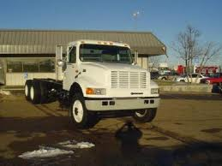
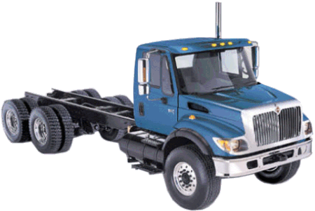
INTERNATIONAL
4900
7400
RUEDAS TRASERA - EXTERIOR
RODAMIENTOS
Referencia SKF
SET401P
Referencia Otros
SET 401 (580/572)
RUEDAS DELANTERAS - EXTERIOR
RODAMIENTOS | TAPA DE CUBO
Referencia SKF | Referencia SKF
SET406P | CR 1630
Referencia Otros | Referencia Otros
SET 406 (3782/3720) | 340-4014, 343-4014 STEMCO
RUEDAS DELANTERAS- INTERIOR
RODAMIENTOS | RETENEDORES
Referencia SKF | Referencia SKF (CR)
SET413P | CLASSIC | PLUS XL
 | * CR 35066 | * CR 35058
Referencia Otros | ** CR 43764 | ** CR 43761
SET 413 (HM212049/HM212011) | Referencia Otros
 | * NAT 370001 - VDC 20001
 | ** NAT 370048 - VDC 20048
RUEDAS TRASERA- INTERIOR
RODAMIENTOS | RETENEDORES
Referencia SKF | Referencia SKF (CR)
SET403P | CLASSIC | PLUS XL
 | * CR 47697 | * CR 47692
Referencia Otros | CR 47691 VERSION CON ABS
SET 403 (594A/592A) | Referencia Otros
 | * NAT 370003 - VDC 20003
 | ** NAT 370006 - VDC 20006
Rodamiento
Interno
Tapa Cubo
Rodamiento
Externo
Retenedor
Notas: Serie 4700 4900, Camión, Volqueta y Tractomula Sistema de lubricación de rodamientos en baño de aceite ejes capacidad 40.000 a 46.000 Lb Giratorio
Notas: Sistema de lubricación en baño de aceite ejes capacidad 9.000 a 12.000 Lb. serie 4700, 4900 Bus, Camión, Minimula Años: 1990/
** Sistema de lubricación en baño de aceite Dobletroques y Tractomulas 4700, 4900 ejes capacidad 16.000 a 18.500 Lb. Años: 1990 /

Slide 3
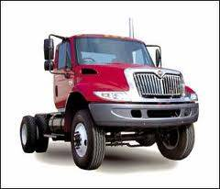
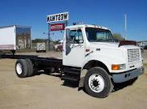
INTERNATIONAL
4300
4700
RUEDAS TRASERA - EXTERIOR
RODAMIENTOS
Referencia SKF
SET408P
Referencia Otros
SET 408 (39590/39520)
RUEDAS DELANTERAS - EXTERIOR
RODAMIENTOS | TAPA DE CUBO
Referencia SKF | Referencia SKF
SET406P | CR 1630
Referencia Otros | Referencia Otros
SET 406 (3782/3720) | 340-4014, 343-4014 STEMCO
RUEDAS DELANTERAS- INTERIOR
RODAMIENTOS | RETENEDORES
Referencia SKF | Referencia SKF (CR)
SET413P | CLASSIC | PLUS XL
 | * CR 35066 | * CR 35058
Referencia Otros | ** CR 43764 | ** CR 43761
SET 413 (HM212049/HM212011) | Referencia Otros
 | * NAT 370001 - VDC 20001
 | ** NAT 370048 - VDC 20048
RUEDAS TRASERA- INTERIOR
RODAMIENTOS | RETENEDORES
Referencia SKF | Referencia SKF (CR)
47686 47620 | CLASSIC | PLUS XL
 | * CR 38750
Referencia Otros | Referencia Otros
SET 411 (47686/47620) | * NAT 370024 - VDC 20024
Rodamiento
Interno
Tapa Cubo
Rodamiento
Externo
Retenedor
Serie 4700 Bus, Volqueta, Camión Ejes Capacidad 21.000 a 23.000 Lb. Años: 1990 / R190, 1700 Años: 1957 / Usar con pista de desgaste 64585
Notas: Sistema de lubricación en baño de aceite ejes capacidad 9.000 a 12.000 Lb. serie 4700, 4900 Bus, Camión, Minimula Años: 1990/
** Sistema de lubricación en baño de aceite Dobletroques y Tractomulas 4700, 4900 ejes capacidad 16.000 a 18.500 Lb. Años: 1990 /

Slide 4
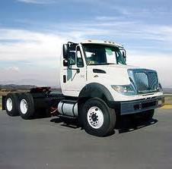
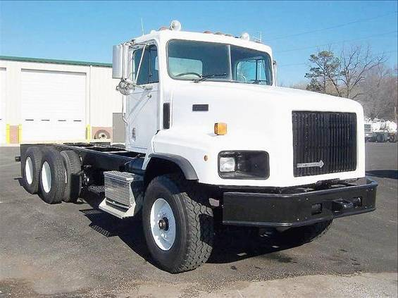
INTERNATIONAL
7600
PAYSTAR 5000
RUEDAS TRASERA - EXTERIOR
RODAMIENTOS
Referencia SKF
SET401P
Referencia Otros
SET 401 (580/572)
RUEDAS DELANTERAS - EXTERIOR
RODAMIENTOS | TAPA DE CUBO
Referencia SKF | Referencia SKF
3780/3720/Q | CR 1630
Referencia Otros | Referencia Otros
SET 123 (3780/3720) | 340-4014, 343-4014 STEMCO
RUEDAS DELANTERAS- INTERIOR
RODAMIENTOS | RETENEDORES
Referencia SKF | Referencia SKF (CR)
SET413P | CLASSIC | PLUS XL
 | * CR 35066 | * CR 35058
Referencia Otros | ** CR 43764 | ** CR 43761
SET 413 (HM212049/HM212011) | Referencia Otros
 | * NAT 370001 - VDC 20001
 | ** NAT 370048 - VDC 20048
RUEDAS TRASERA- INTERIOR
RODAMIENTOS | RETENEDORES
Referencia SKF | Referencia SKF (CR)
SET403P | CLASSIC | PLUS XL
 | * CR 47697 | * CR 47692
Referencia Otros | CR 47691 VERSION CON ABS
SET 403 (594A/592A) | Referencia Otros
 | * NAT 370003 - VDC 20003
 | ** NAT 370006 - VDC 20006
Rodamiento
Interno
Tapa Cubo
Rodamiento
Externo
Retenedor
Notas: Serie 4700 4900, Camión, Volqueta y Tractomula Sistema de lubricación de rodamientos en baño de aceite ejes capacidad 40.000 a 46.000 Lb Giratorio
Notas: Sistema de lubricación en baño de aceite ejes capacidad 9.000 a 12.000 Lb. serie 4700, 4900 Bus, Camión, Minimula Años: 1990/
** Sistema de lubricación en baño de aceite Dobletroques y Tractomulas 4700, 4900 ejes capacidad 16.000 a 18.500 Lb. Años: 1990 /

Slide 5
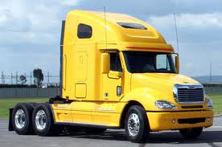
FREIGHTLINER
RUEDAS TRASERA - EXTERIOR
RODAMIENTOS
Referencia SKF
SET401P
Referencia Otros
SET 401 (580/572)
RUEDAS DELANTERAS - EXTERIOR
RODAMIENTOS | TAPA DE CUBO
Referencia SKF | Referencia SKF
SET406P | CR 1612
Referencia Otros | Referencia Otros
SET 406 (3782/3720) | 340-4024, 343-4024, 350-4024 STEMCO
RUEDAS TRASERA- INTERIOR
RODAMIENTOS | RETENEDORES
Referencia SKF | Referencia SKF (CR)
SET403P | CLASSIC | PLUS XL
 | * CR 47697 | * CR 47692
 | CR 47691 VERSION CON ABS
Referencia Otros | Referencia Otros
SET 403 (594A/592A) | * NAT 370003 - VDC 20003
 | ** NAT 370006 - VDC 20006
RUEDAS DELANTERAS- INTERIOR
RODAMIENTOS | RETENEDORES
Referencia SKF | Referencia SKF (CR)
SET413P | CLASSIC | PLUS XL
 | * CR 35066 | * CR 35058
Referencia Otros | Referencia Otros
SET 413 (HM212049/HM212011) | * NAT 370001 - VDC 20001
 | ** NAT 370048 - VDC 20048
Rodamiento
Interno
Tapa Cubo
Rodamiento
Externo
Retenedor
M2 112, Columbia CL120 Sistema de lubricación de
rodamientos en baño de aceite. Ejes capacidad 46.000 LB.
* M2 112, Columbia CL120 Sistema de lubricación de
rodamientos en baño de aceite. ejes capacidad 9.000 a 12.000 Lb.

Slide 6
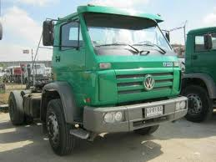
VW 17220
RUEDAS TRASERA - EXTERIOR
RODAMIENTOS
Referencia SKF
SET401P
Referencia Otros
SET 401 (580/572)
RUEDAS DELANTERAS - EXTERIOR
RODAMIENTOS | TAPA DE CUBO
Referencia SKF | Referencia SKF
SET406P
Referencia Otros | Referencia Otros
SET 406 (3782/3720)
RUEDAS TRASERA- INTERIOR
RODAMIENTOS | RETENEDORES
Referencia SKF | Referencia SKF (CR)
SET403P | CLASSIC | PLUS XL
Referencia Otros | Referencia Otros
SET 403 (594A/592A)
RUEDAS DELANTERAS- INTERIOR
RODAMIENTOS | RETENEDORES
Referencia SKF | Referencia SKF (CR)
SET413P | CLASSIC | PLUS XL
Referencia Otros | Referencia Otros
SET 413 (HM212049/HM212011)
Rodamiento
Interno
Tapa Cubo
Rodamiento
Externo
Retenedor

Slide 7
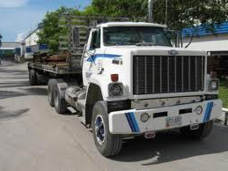
BRIGADIER
RUEDAS TRASERA - EXTERIOR
RODAMIENTOS
Referencia SKF
SET401P
Referencia Otros
SET 401 (580/572)
RUEDAS DELANTERAS - EXTERIOR
RODAMIENTOS | TAPA DE CUBO
Referencia SKF | Referencia SKF
Referencia Otros | Referencia Otros
45282/45220
RUEDAS TRASERA- INTERIOR
RODAMIENTOS | RETENEDORES
Referencia SKF | Referencia SKF (CR)
SET403P | CLASSIC | PLUS XL
 | * CR 48000 | * CR 48002
Referencia Otros | Referencia Otros
SET 403 (594A/592A) | * NAT 370005 - VDC 20005
RUEDAS DELANTERAS- INTERIOR
RODAMIENTOS | RETENEDORES
Referencia SKF | Referencia SKF (CR)
HM212047/011 - SET 412 | CLASSIC | PLUS XL
 | * CR 35066 | * CR 35058
Referencia Otros | ** CR 36285
SET 412 (HM212047/HM212011) | Referencia Otros
 | * NAT 370001 - VDC 20001
 | ** NAT 370012 - VDC 20012
Rodamiento
Interno
Tapa Cubo
Rodamiento
Externo
Retenedor
* Sistema de lubricación de rodamientos en baño de aceite
* Sistema de lubricación de rodamientos en baño de aceite.ejes
capacidad 9.000 a 12.000 Lb.
** Sistema de lubricación de rodamientos en baño de aceite. Doble
troques y Tractomulas Años: 1980 - 87

Slide 8
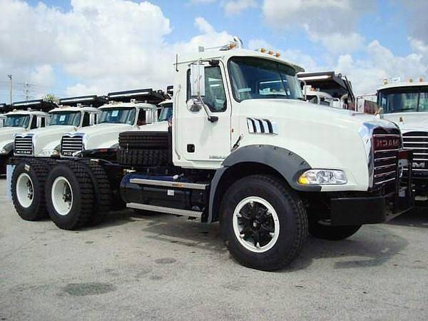
MACK
GRANITE
RUEDAS TRASERA - EXTERIOR
RODAMIENTOS
Referencia SKF
SET401P
Referencia Otros
SET 401 (580/572)
RUEDAS DELANTERAS - EXTERIOR
RODAMIENTOS | TAPA DE CUBO
Referencia SKF | Referencia SKF
Referencia Otros | Referencia Otros
SET 424 (555S/552A)
RUEDAS TRASERA- INTERIOR
RODAMIENTOS | RETENEDORES
Referencia SKF | Referencia SKF (CR)
SET403P | CLASSIC | PLUS XL
 | ** CR47697 | ** CR47692
Referencia Otros | Referencia Otros
SET 403 (594A/592A) | * NAT 370003 - VDC 20003
RUEDAS DELANTERAS- INTERIOR
RODAMIENTOS | RETENEDORES
Referencia SKF | Referencia SKF (CR)
6461 A 6420 | CLASSIC | PLUS XL
 | * CR 43764 | * CR 43761
Referencia Otros | Referencia Otros
SET 423 (6461A/6420) | * NAT 370048 - VDC 20048
Rodamiento
Interno
Tapa Cubo
Rodamiento
Externo
Retenedor
** Ejes Mack 46.000 Lbs.
* Sistema de lubricación de rodamientos en baño de aceite doble
troques y Tractocamiones, Ejes de 16000,18000 y 20000 Lbs.
Eje Mack 20.000 lbs

Slide 9
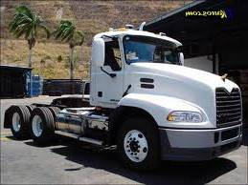
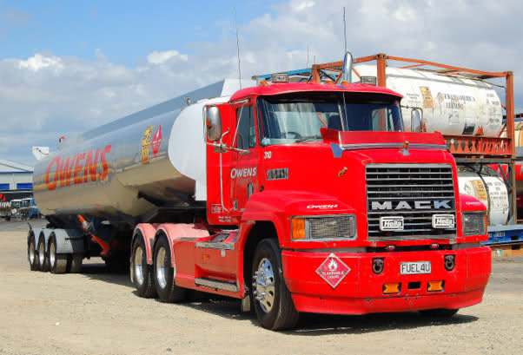
MACK
VISION CXU-CXV
CH ELITE
RUEDAS TRASERA - EXTERIOR
RODAMIENTOS
Referencia SKF
SET401P
Referencia Otros
SET 401 (580/572)
RUEDAS DELANTERAS - EXTERIOR
RODAMIENTOS | TAPA DE CUBO
Referencia SKF | Referencia SKF
SET406P
Referencia Otros | Referencia Otros
SET 406 (3782/3720)
RUEDAS TRASERA- INTERIOR
RODAMIENTOS | RETENEDORES
Referencia SKF | Referencia SKF (CR)
SET403P | CLASSIC | PLUS XL
 | ** CR47697 | ** CR47692
Referencia Otros | Referencia Otros
SET 403 (594A/592A) | * NAT 370003 - VDC 20003
RUEDAS DELANTERAS- INTERIOR
RODAMIENTOS | RETENEDORES
Referencia SKF | Referencia SKF (CR)
SET413P | CLASSIC | PLUS XL
 | * CR 35066 | * CR 35058
Referencia Otros | Referencia Otros
SET 413 (HM212049/HM212011) | * NAT 370001 - VDC 20001
Rodamiento
Interno
Tapa Cubo
Rodamiento
Externo
Retenedor
.
* Sistema de lubricación de rodamientos en baño de aceite.ejes
capacidad 9.000 a 12.000 Lb.
Eje Mack 14.600 Lbs.
* Eje Meritor RT46-160
46.000 lbs

Slide 10
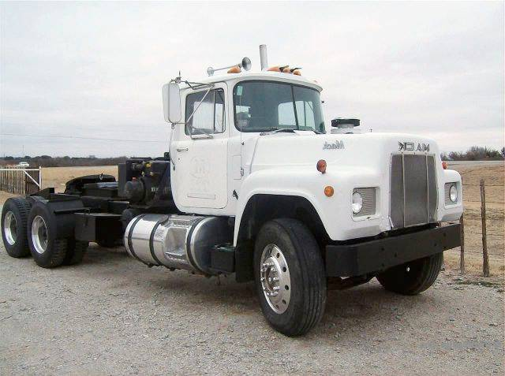
MACK
R 600 PESADO
RUEDAS TRASERA - EXTERIOR
RODAMIENTOS
Referencia SKF
SET401P
Referencia Otros
SET 426 (HM516449C/HM516410)
RUEDAS DELANTERAS - EXTERIOR
RODAMIENTOS | TAPA DE CUBO
Referencia SKF | Referencia SKF
Referencia Otros | Referencia Otros
SET 409 (45280/45220)
RUEDAS TRASERA- INTERIOR
RODAMIENTOS | RETENEDORES
Referencia SKF | Referencia SKF (CR)
 | CLASSIC | PLUS XL
 | * CR42672 | * CR42673
Referencia Otros | Referencia Otros
SET 422 (47679/47620) | * NAT 370031 - VDC 20031
RUEDAS DELANTERAS- INTERIOR
RODAMIENTOS | RETENEDORES
Referencia SKF | Referencia SKF (CR)
SET413P | CLASSIC | PLUS XL
 | * CR 35066 | * CR 35058
Referencia Otros | Referencia Otros
SET 413 (HM212049/HM212011) | * NAT 370001 - VDC 20001
Rodamiento
Interno
Tapa Cubo
Rodamiento
Externo
Retenedor
* Rin 20 Sistemas de Lubricación de rodamientos en baño de
aceite ejes de 44000 lb.
.
* Sistema de lubricación de rodamientos en baño de aceite.ejes
capacidad 9.000 a 12.000 Lb.

Slide 11
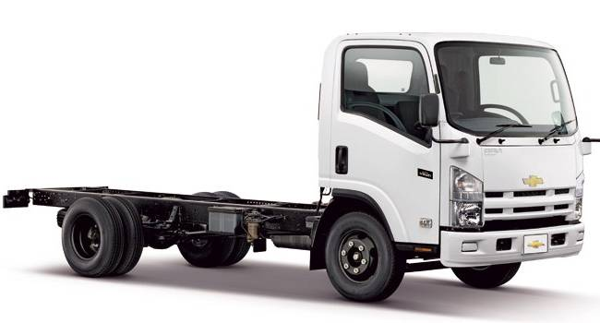
CHEVROLET NPR
RUEDAS TRASERA- EXTERIOR
RODAMIENTOS | RETENEDORES
Referencia SKF | Referencia SKF (CR)
 | RETEN | Speedi-Sleeve (Camisa)
 | * 19333 | N/D
Referencia Otros | Referencia Otros
28680/28622 | VDC 69030 sin camisa
RUEDAS DELANTERAS - EXTERIOR
RODAMIENTOS | TAPA DE CUBO
Referencia SKF | Referencia SKF
32207 J2/Q
Referencia Otros | Referencia Otros
32207
* NPR, NA y TURBO, Años 1991/ Milimétrico 49 x 100 x 10
RUEDAS DELANTERAS- INTERIOR
RODAMIENTOS | RETENEDORES
Referencia SKF | Referencia SKF (CR)
32210 J2/Q | RETEN | Speedi-Sleeve (Camisa)
 | * CR 28325 | 99284
Referencia Otros | Referencia Otros
32210 | * VDC 69025 sin camisa
RUEDAS TRASERA- INTERIOR
RODAMIENTOS | RETENEDORES
Referencia SKF | Referencia SKF (CR)
 | RETEN | Speedi-Sleeve (Camisa)
 | * 31490 | 99315
Referencia Otros | Referencia Otros
29585/29522 | VDC 69026 sin camisa VDC SS 69138 con camisa
Rodamiento
Interno
Tapa Cubo
Rodamiento
Externo
Retenedor
* NPR, NA y TURBO, Años 1991 / Milimétrico 73x90x8
* NPR, NA y TURBO, Años 1991 / Milimétrico 80 x 113 x 12 x 21

Slide 12
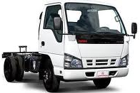
CHEVROLET NKR
RUEDAS TRASERA- EXTERIOR
RODAMIENTOS | RETENEDORES
Referencia SKF | Referencia SKF (CR)
 | RETEN | Speedi-Sleeve (Camisa)
Referencia Otros | Referencia Otros
28985/28920 | VDC 69076 sin camisa
RUEDAS DELANTERAS - EXTERIOR
RODAMIENTOS | TAPA DE CUBO
Referencia SKF | Referencia SKF
32207 J2/Q
Referencia Otros | Referencia Otros
32207
* Años 1997 / Milimétrico 46x94,5x5x8
RUEDAS DELANTERAS- INTERIOR
RODAMIENTOS | RETENEDORES
Referencia SKF | Referencia SKF (CR)
32210 J2/Q | RETEN | Speedi-Sleeve (Camisa)
 | * CR 28325 | 99284
Referencia Otros | Referencia Otros
32210 | * VDC 69025 sin camisa
RUEDAS TRASERA- INTERIOR
RODAMIENTOS | RETENEDORES
Referencia SKF | Referencia SKF (CR)
 | RETEN | Speedi-Sleeve (Camisa)
Referencia Otros | Referencia Otros
SET 357 (28584/28521) | VDC 69064 sin camisa
Rodamiento
Interno
Tapa Cubo
Rodamiento
Externo
Retenedor
* Años 1997 / Milimétrico 73x90x8
* Años 1997 / Milimétrico 77x102x9x19

Slide 13
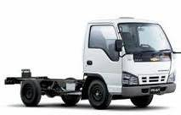
CHEVROLET NHR
RUEDAS TRASERA- EXTERIOR
RODAMIENTOS | RETENEDORES
Referencia SKF | Referencia SKF (CR)
 | RETEN | Speedi-Sleeve (Camisa)
Referencia Otros | Referencia Otros
RUEDAS DELANTERAS - EXTERIOR
RODAMIENTOS | TAPA DE CUBO
Referencia SKF | Referencia SKF
Referencia Otros | Referencia Otros
32208
RUEDAS DELANTERAS- INTERIOR
RODAMIENTOS | RETENEDORES
Referencia SKF | Referencia SKF (CR)
 | RETEN | Speedi-Sleeve (Camisa)
Referencia Otros | Referencia Otros
32206 | * VDC 69121 sin camisa
RUEDAS TRASERA- INTERIOR
RODAMIENTOS | RETENEDORES
Referencia SKF | Referencia SKF (CR)
 | RETEN | Speedi-Sleeve (Camisa)
Referencia Otros | Referencia Otros
 | VDC 69122 sin camisa
Rodamiento
Interno
Tapa Cubo
Rodamiento
Externo
Retenedor
* Años 1999 / Milimétrico 63 x 80 x 8
* Años 1999 / Milimétrico 40 x 60 x 10

Slide 14
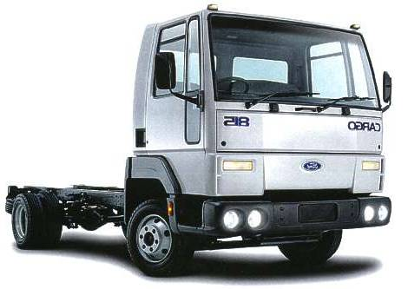
FORD CARGO
RUEDAS TRASERA- EXTERIOR
RODAMIENTOS | RETENEDORES
Referencia SKF | Referencia SKF (CR)
368 A/362 A/Q | RETEN | Speedi-Sleeve (Camisa)
Referencia Otros | Referencia Otros
SET 201 (368 A / 362 A)
RUEDAS DELANTERAS - EXTERIOR
RODAMIENTOS | TAPA DE CUBO
Referencia SKF | Referencia SKF
Referencia Otros | Referencia Otros
SET 252 (15106/15250X)
RUEDAS DELANTERAS- INTERIOR
RODAMIENTOS | RETENEDORES
Referencia SKF | Referencia SKF (CR)
25590/2/25523/2/Q | RETEN | Speedi-Sleeve (Camisa)
Referencia Otros | Referencia Otros
SET 55 (25590/25523) | * VDC 69121 sin camisa
RUEDAS TRASERA- INTERIOR
RODAMIENTOS | RETENEDORES
Referencia SKF | Referencia SKF (CR)
3982/3920/2/Q | RETEN | Speedi-Sleeve (Camisa)
Referencia Otros | Referencia Otros
SET 103 (3982/3920) | VDC 69122 sin camisa
Rodamiento
Interno
Tapa Cubo
Rodamiento
Externo
Retenedor
* Años 1999 / Milimétrico 63 x 80 x 8
* Años 1999 / Milimétrico 40 x 60 x 10

Slide 15
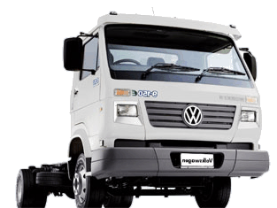
VW 9150
RUEDAS TRASERA- EXTERIOR
RODAMIENTOS | RETENEDORES
Referencia SKF | Referencia SKF (CR)
368 A/362 A/Q | RETEN | Speedi-Sleeve (Camisa)
Referencia Otros | Referencia Otros
SET 201 (368 A / 362 A)
RUEDAS DELANTERAS - EXTERIOR
RODAMIENTOS | TAPA DE CUBO
Referencia SKF | Referencia SKF
Referencia Otros | Referencia Otros
SET 252 (15106/15250X)
RUEDAS DELANTERAS- INTERIOR
RODAMIENTOS | RETENEDORES
Referencia SKF | Referencia SKF (CR)
25590/2/25523/2/Q | RETEN | Speedi-Sleeve (Camisa)
Referencia Otros | Referencia Otros
SET 55 (25590/25523)
RUEDAS TRASERA- INTERIOR
RODAMIENTOS | RETENEDORES
Referencia SKF | Referencia SKF (CR)
3982/3920/2/Q | RETEN | Speedi-Sleeve (Camisa)
Referencia Otros | Referencia Otros
SET 103 (3982/3920)
Rodamiento
Interno
Tapa Cubo
Rodamiento
Externo
Retenedor

Slide 16
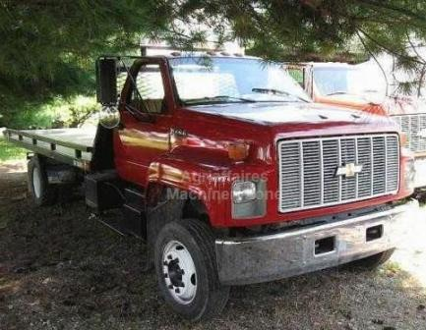
KODIAK SERIE C-7000
RUEDAS TRASERA - EXTERIOR
RODAMIENTOS
Referencia SKF
SET401P
Referencia Otros
SET 401 (580/572)
RUEDAS DELANTERAS - EXTERIOR
RODAMIENTOS | TAPA DE CUBO
Referencia SKF | Referencia SKF
Referencia Otros | Referencia Otros
33208
RUEDAS TRASERA- INTERIOR
RODAMIENTOS | RETENEDORES
Referencia SKF | Referencia SKF (CR)
SET403P | CLASSIC | PLUS XL
 | * CR 47697 | * CR 47692
 | CR 47691 VERSION CON ABS
Referencia Otros | Referencia Otros
SET 403 (594A/592A) | * NAT 370003 - VDC 20003
 | ** NAT 370006 - VDC 20006
RUEDAS DELANTERAS- INTERIOR
RODAMIENTOS | RETENEDORES
Referencia SKF | Referencia SKF (CR)
 | CLASSIC | PLUS XL
 |  | CR 29480
Referencia Otros | Referencia Otros
33212 | * NAT 370211A - VDC 20211
Rodamiento
Interno
Tapa Cubo
Rodamiento
Externo
Retenedor
.
* Volquetas y Camiones serie C-7000.Milimétrico 75 x 120 x 15
Sistema de Lubricación de rodamientos en baño de aceite
* Volquetas y Tractomulas 40.000 a 46.000 LB

Slide 17
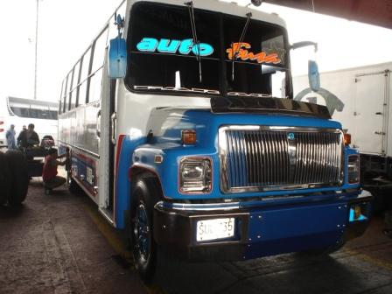
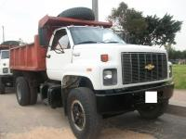
KODIAK
B-70
CAMION MODELO 1994
RUEDAS TRASERA - EXTERIOR
RODAMIENTOS
Referencia SKF
SET408P
Referencia Otros
SET 408 (39590/39520)
RUEDAS DELANTERAS - EXTERIOR
RODAMIENTOS | TAPA DE CUBO
Referencia SKF | Referencia SKF
Referencia Otros | Referencia Otros
33208
RUEDAS TRASERA- INTERIOR
RODAMIENTOS | RETENEDORES
Referencia SKF | Referencia SKF (CR)
47686 47620 | CLASSIC | PLUS XL
 | * CR 38750
Referencia Otros | Referencia Otros
SET 411 (47686/47620) | * NAT 370024 - VDC 20024
RUEDAS DELANTERAS- INTERIOR
RODAMIENTOS | RETENEDORES
Referencia SKF | Referencia SKF (CR)
 | CLASSIC | PLUS XL
 |  | CR 29480
Referencia Otros | Referencia Otros
33212 | * NAT 370211A - VDC 20211
Rodamiento
Interno
Tapa Cubo
Rodamiento
Externo
Retenedor
.
* Volquetas y Camiones serie C-7000.Milimétrico 75 x 120 x 15
Sistema de Lubricación de rodamientos en baño de aceite
* Bus B-70 y Camión Año: 1994 / Sistemas de Lubricación de
rodamientos en baño de aceite

Slide 18
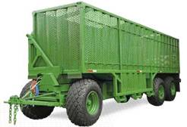
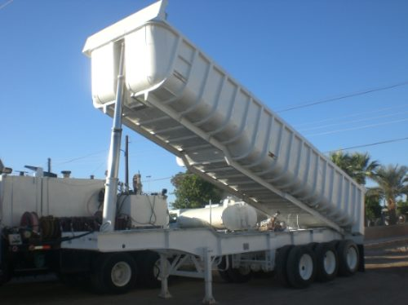
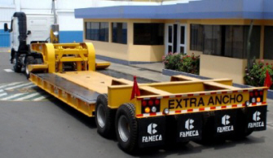

TRAILER INCA - DITE
VAGONES CAÑEROS
TODAS LAS RUEDAS RODAMIENTO INTERIOR Y EXTERIOR
RODAMIENTOS | RETENEDORES |  | TAPA CUBOS
Referencia SKF | Referencia SKF (CR) |  | Referencia SKF (CR)
BT1-0522 D - SET 415 | CLASSIC | PLUS XL
 | CR 42672 | * CR 42627 | ** CR 1282
Referencia Otros | Referencia Otros |  | Referencia Otros
SET 415 (HM518445-HM518410 | NAT 370065A - VDC SS-46841 NAT 376590 A – VDC 20590 |  | ** STEMCO 340-4075
VOLCOS
* Trailer INCA y DITE, PRO-PAR – FRUEHAUF eje cuadrado,.Ejes de 22500 lbs,
Dana Spicer, Eaton P, Delphos P, Rockwell.
** Para identificar en los trailers cuales rodamientos utilizan basta con observar la tapa cubo del eje. En este caso la tapa cubo es la enrroscable y su forma es como se
muestra en la figura de abajo.
CAMABAJA
Rodamiento
Interno
Tapa Cubo
Rodamiento
Externo
Retenedor

